Slide 1
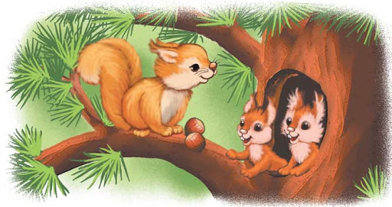
Я досліджую світ
2 клас
Людина і природа навесні
Урок 88-89
Які турботи приносить весна звірам?

Slide 2





Налаштування «Сонечко»
Доброго ранку – сонце привітне!
Доброго ранку – небо блакитне!
Доброго ранку – в небі пташки!
Доброго ранку – зелені дубки!
Доброго ранку – люди привітні!
Я всім бажаю, щоб посмішки квітли!
Яке сонечко ти вибираєш сьогодні в друзі на урок?
Чекаю на допомогу
Приємне спілкування
Нові вміння
Цікаві знання

Slide 3

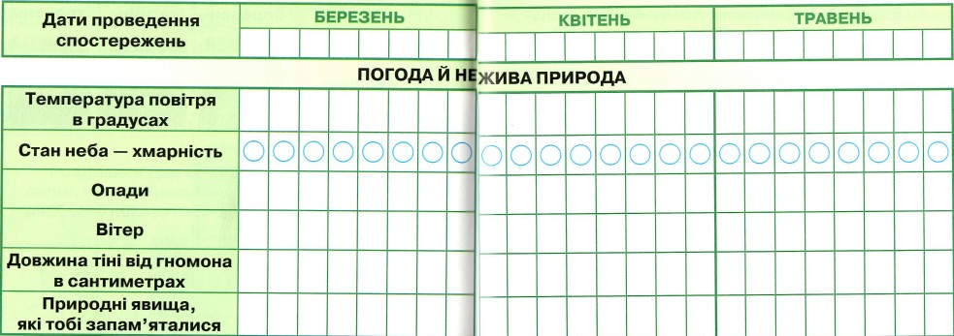
Вправа «Синоптик»
Яка зараз пора року?
Яке число місяця?
Який місяць року?
Який день тижня?
Спостерігай за погодою і неживою природою. Заповнюй весняний календар спостережень
Зошит.
Сторінка
30-31

Slide 4

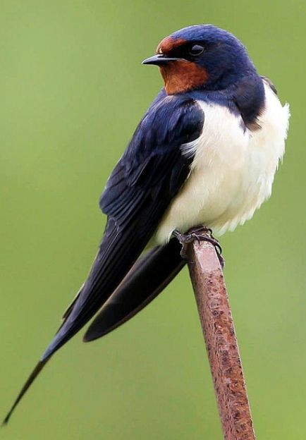
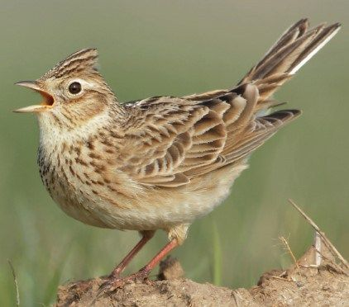
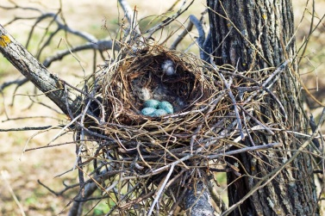
Пригадай
Чи одночасно прилітають птахи до нас навесні?
Хто прилітає навесні раніше: самці чи самочки?
Які клопоти птахів навесні?
Пригадай, яких диких звірів ти знаєш.
Як вони зимують?
Жайворонок
Ластівка
Сьогодні на уроці ми з’ясуємо, які турботи приносить весна звірам.

Slide 5
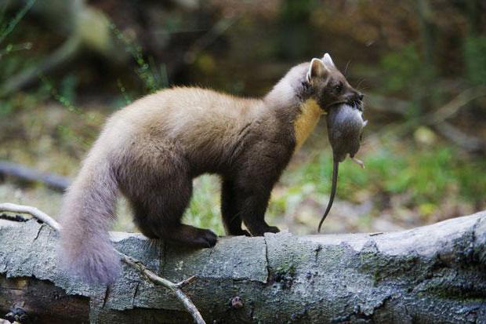
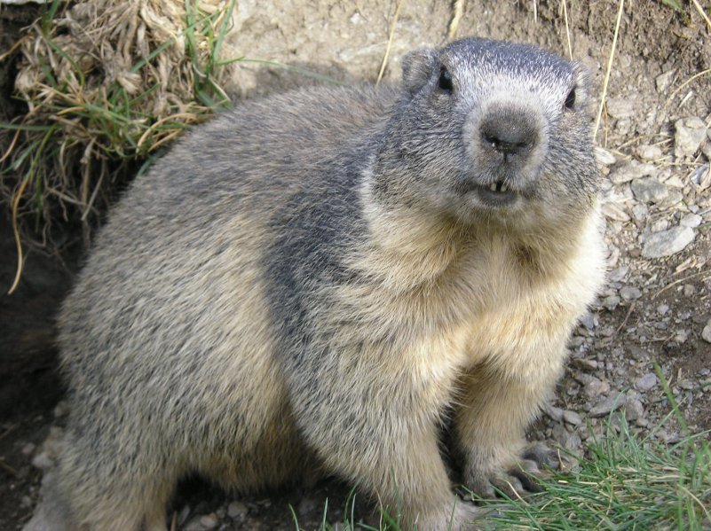
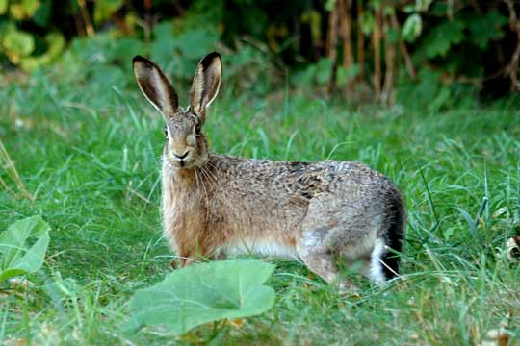
Роздивись світлини і розкажи
Чим живляться впродовж року ці звірі?
Чому одні звірі ведуть активний спосіб життя, а інші взимку сплять?
Куниця
Байбак
(бабак, сурок)
Заєць
Підручник.
Сторінка
115

Slide 6
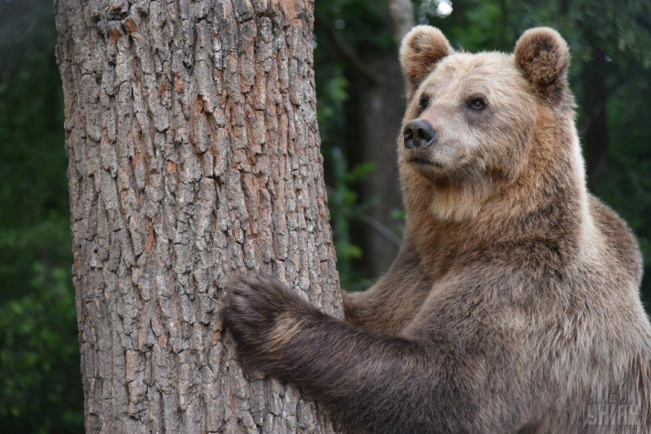
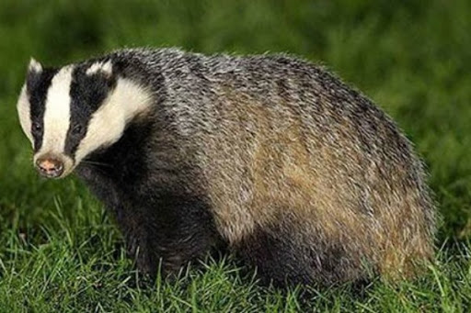
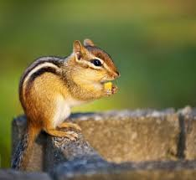
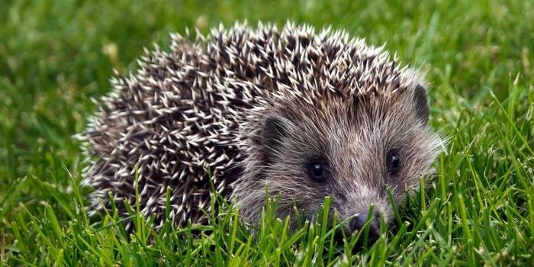
Весна в житті звірів
Весна важливий період в житті звірів. Адже з першим весняним теплом вони мають можливість відновити сили, витраченні за довгу, голодну зиму.
Ведмідь
Прокидаються звірі, які були у зимовій сплячці.
Борсук
Бурундук
Їжак

Slide 7
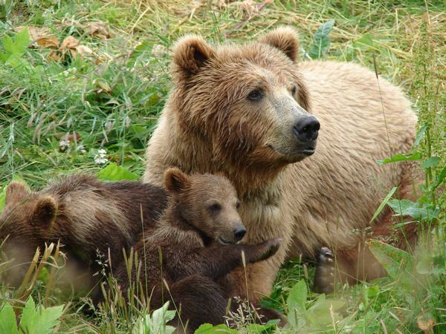
Цікаво знати
Ведмідь один із перших виходить з зимової сплячки. Ще у середині лютого у ведмедиці з’явилися дитинчата. Вона годує їх своїм молоком, але вони не ростуть, оскільки молока у ведмедиці мало, адже вона нічого не їсть. Вийшовши з барлогу, ведмежата починають дуже швидко рости.

Slide 8
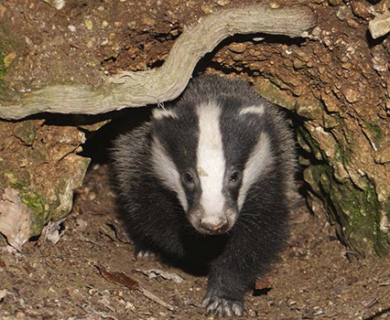
Турботи звірів навесні
Весна — довгоочікувана пора, але й турбот звірам вона несе чимало. Отож розглянемо, які клопоти виникають у житті звірів навесні.
Підручник.
Сторінка
115

Slide 9
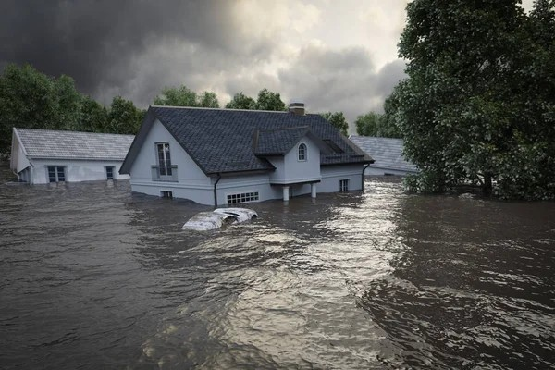
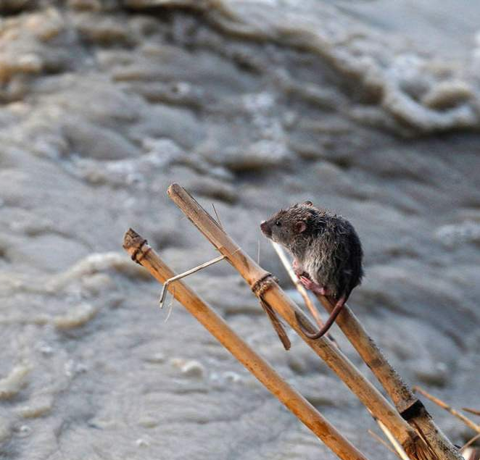
Перша турбота – повінь
Весняна повінь виганяє тварин із теплих нірок і інших затишних схованок. Тому всі, хто живе поблизу води, рятуються, хто де: на деревах, купах хмизу, острівцях. А якщо повінь не загрожує їхньому життю, то займаються своєю звичною й постійною турботою — пошуком поживи.
Підручник.
Сторінка
115

Slide 10
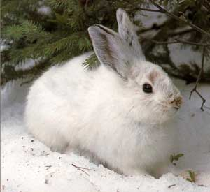
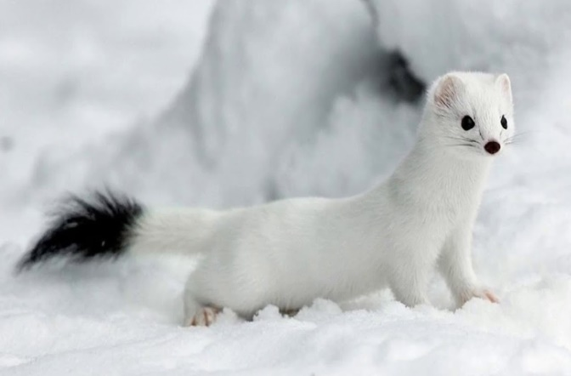
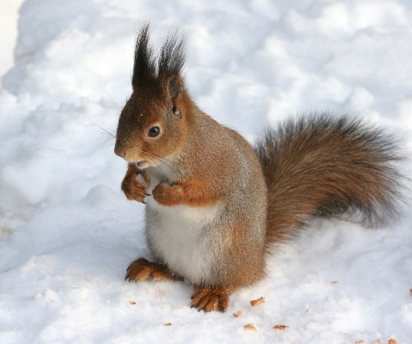
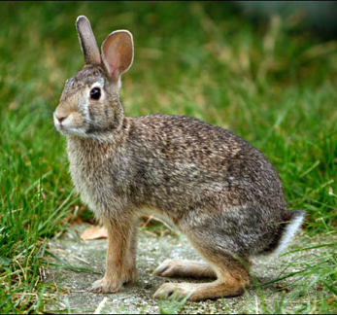
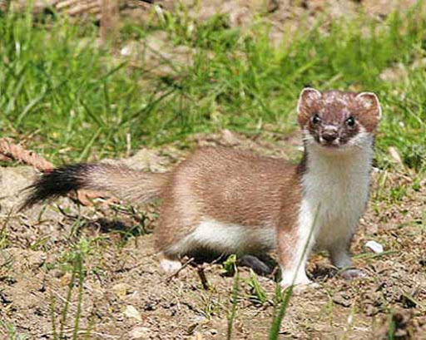
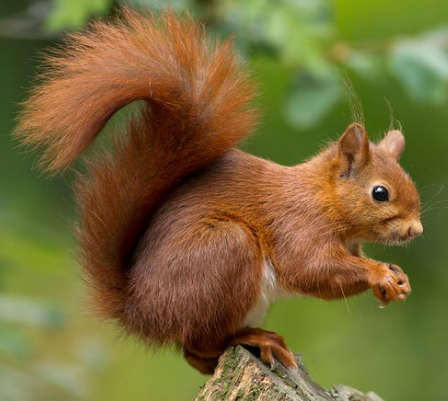
Друга турбота – весняне линяння
У звірів настає час для перевдягання — весняного линяння. Своє зимове — тепле, світлого кольору хутро – вони змінюють на інше — не таке густе й темніше
Порівняй хутро звірів взимку і навесні
Горностай
Білка
Заєць
Підручник.
Сторінка
116

Slide 11
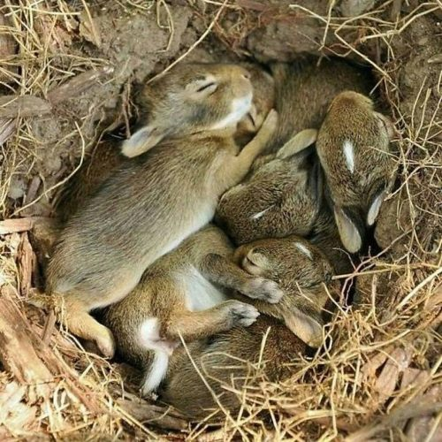
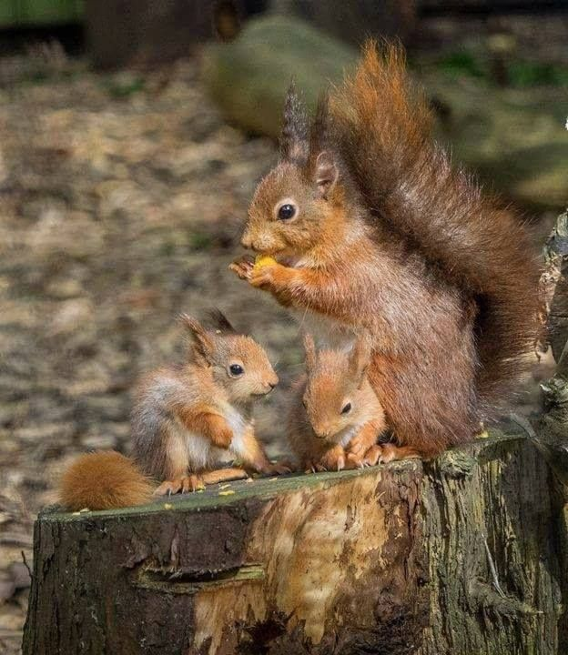
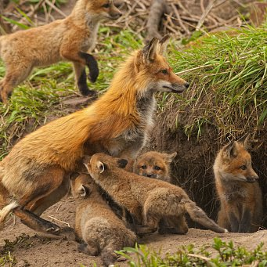
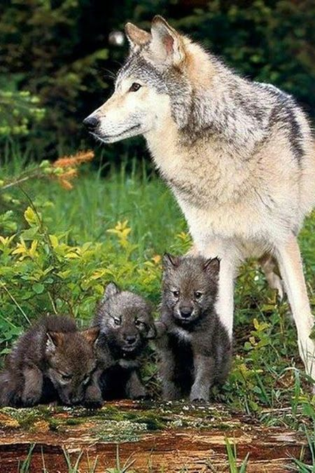
Третя турбота – потомство
Навесні у звірів з’являється потом­ство. Об’єднують звірів (ссавців) спільні ознаки: усі вони вигодовують своє потомство молоком і усі — дуже відповідальні батьки.
Лисенята
Зайченята
Білченята
Підручник.
Сторінка
116
Вовченята

Slide 12
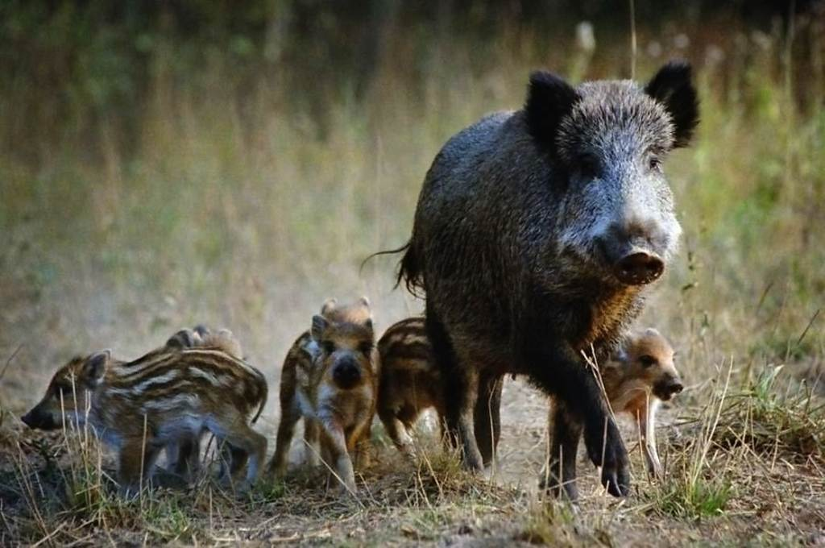
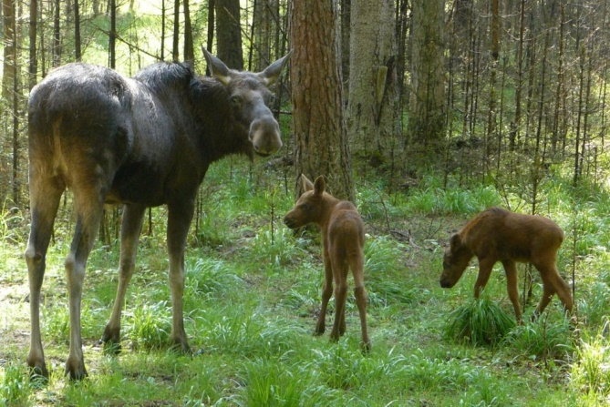
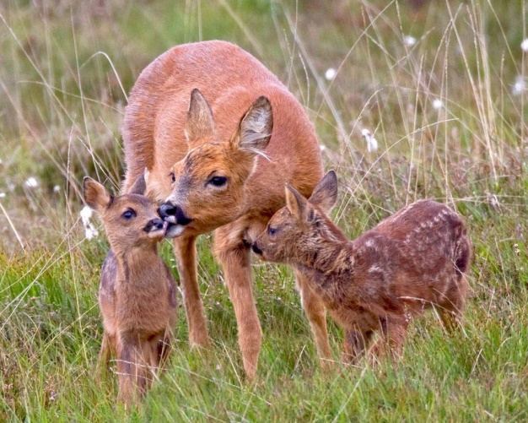
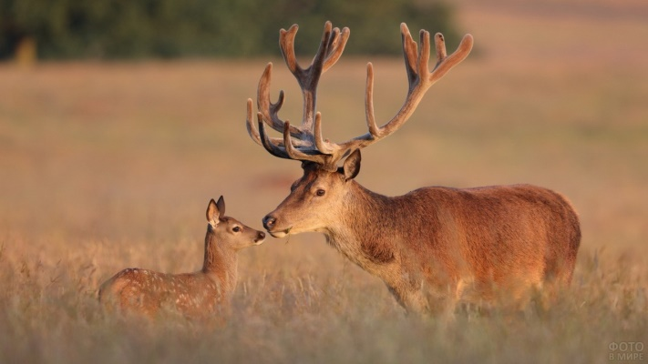
З’являється потомство і у копитних звірів
На початку весни потомство з’являється у лосів.
Поросята у диких кабанів з’являються в березні
У косуль і оленів малята з’являються в травні
Підручник.
Сторінка
116

Slide 13
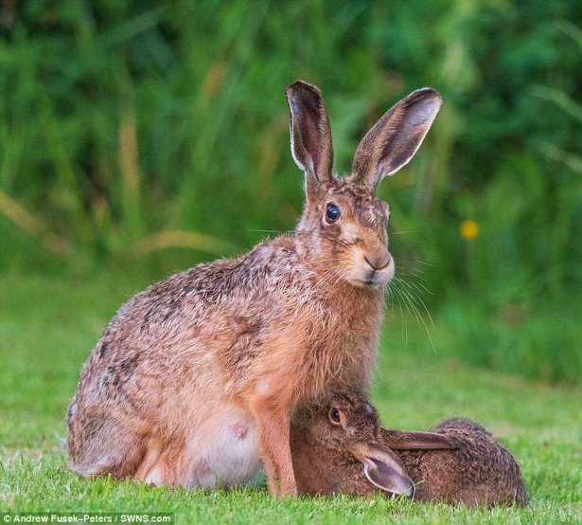
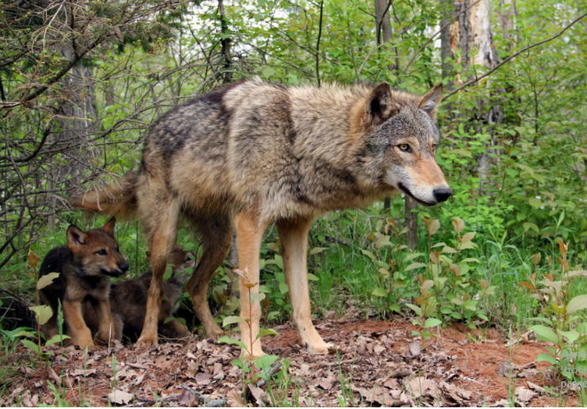
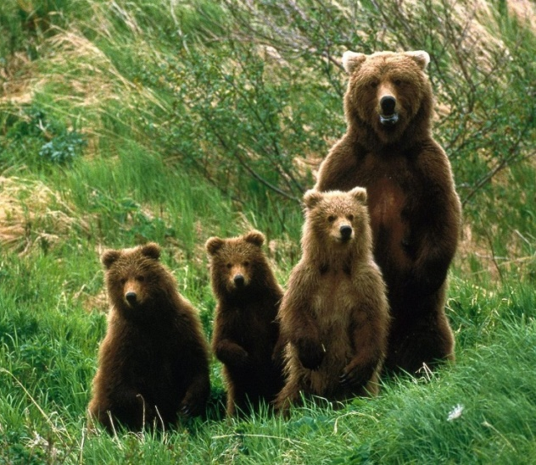
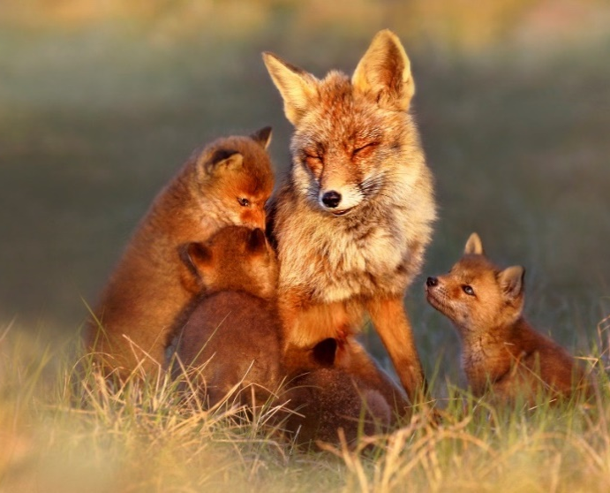
Четверта турбота — пора навчання дитинчат
Дитинство у звірят — пора навчання. Тільки-но малеча підросте, настає час йти до «школи» набиратися корисних навичок і умінь. У «лісовій школі» вони навчаються, як виживати в дикій природі.
Підручник.
Сторінка
116

Slide 14
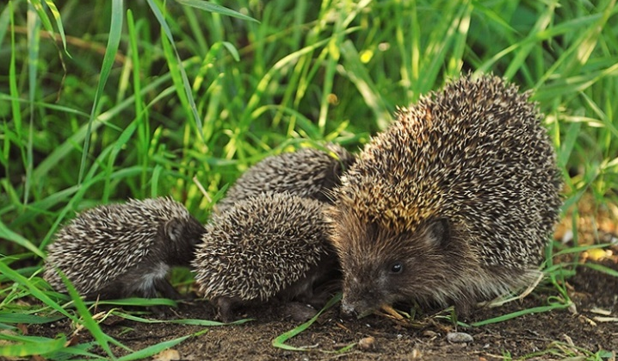
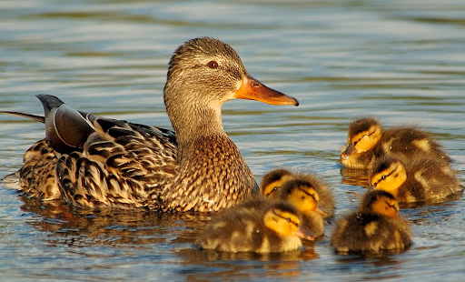
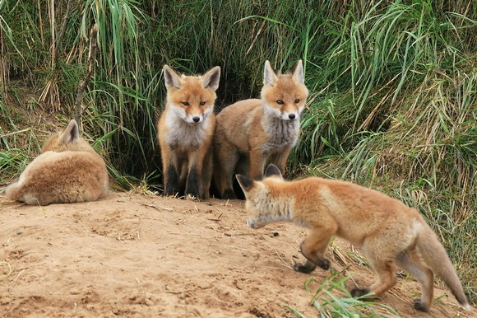
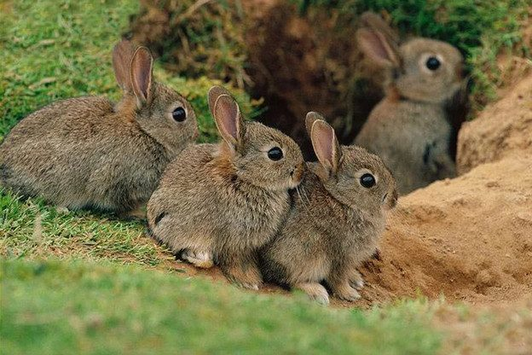
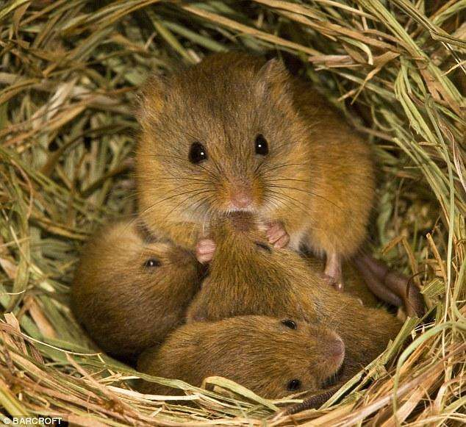
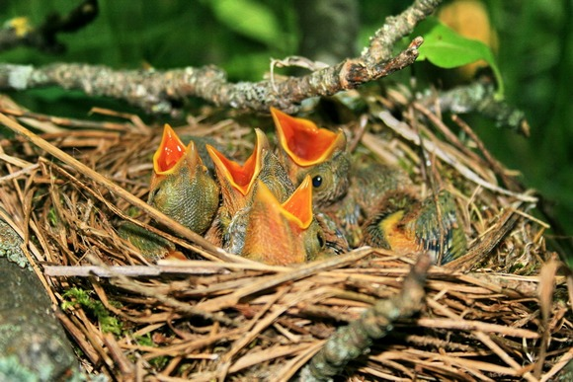
Розглянь світлини і назви дитинчат звірів
Поміркуй, чому навесні слід обмежити походи до лісу?
Шум може злякати тварин та пташок. Через це вони можуть навіть залишити домівку – гніздо чи нору. А дитинчата – загинуть від голоду і холоду. Гуляти в лісі у цей час можна.

Slide 15
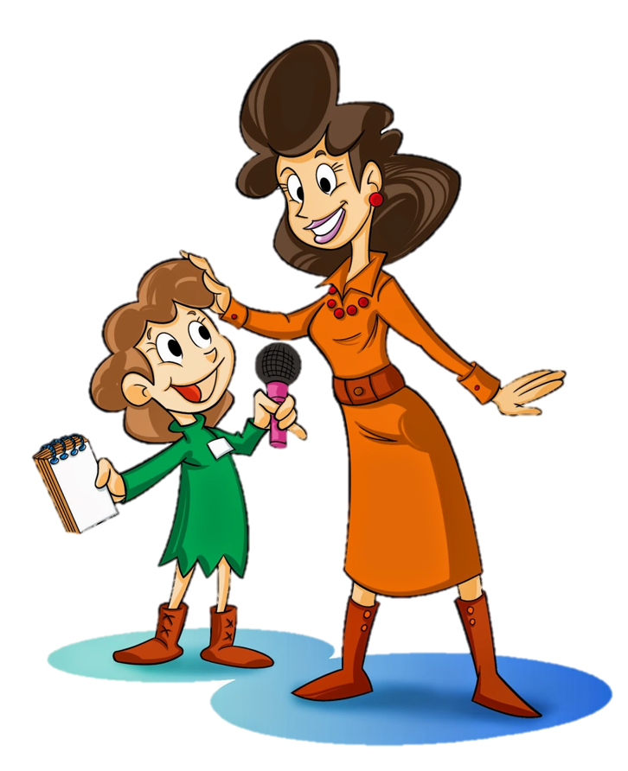
Вправа «Мікрофон»
Придумай, що розповідають звірі одне одному про своє життя навесні. Склади діалоги.
Які ознаки для всіх звірів є спільними?
Які турботи навесні у звірів?
Чи подобається тобі читати книжки про природу?

Slide 16
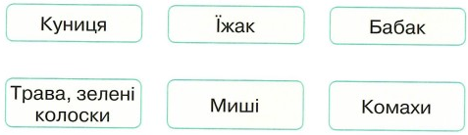
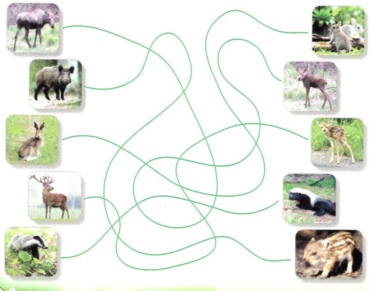
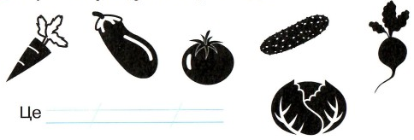
Робота в зошиті
1. Хто чим любить ласувати? З’єднай лініями.
2. «Пройдіть» лабіринтом, щоб допомогти звірам-батькам відшукати своїх малят, які з’явилися в них навесні.
3. Упізнай і напиши назви об’єктів за їхніми тінями. Як їх назвати одним словом? Обведи ті, які вирощують із розсади.
редис
баклажан
помідор
огірок
морква
капуста
Сторінка
44-45
овочі.

Slide 17













Рефлексія «Загадкові листи»
Вибери лист, який ти хочеш відкрити
(щоби відкрити лист, натисни на нього)
Сьогодні
на уроці
я навчився/
навчилася…
На уроці
я запам’ятав/
запам’ятала…
Найкраще
мені вдалося…
Найбільше
мені сподобалося…
Урок
завершую з настроєм…
Труднощі виникали…

